Slide 1
Rendez-vous virtuel
15 janvier 2020 de 10h à 11h15
(Re)découvrir la plateforme GeoGebra.org
RÉCIT MST
Louise Roy, Pierre Lachance et Denis Fortin
Pour plus de détails
recit.qc.ca

Slide 2
Plan de la formation
Se créer un compte
Le profil
Présentation de la plateforme
Les ressources
Relations et fil d’actualités
Les groupes et autres ressources
Les applications
Pause 10 minutes
Applications intégrées
SMART Notebook
Graspable Math
Appliquette, activité, livret et dossier
Partage, droits et licence
Pour terminer
Badge de la formation
Évaluation

Slide 3
GeoGebra.org
GeoGebra.org, c’est plus qu’un outil de géométrie dynamique. En plus d’y trouver plus de 6 applications de création en ligne dont deux sont téléchargeables, le site permet de créer des cours, de collaborer avec d’autres auteurs, de partager et d’organiser ses réalisations.
Créé il y a près de 20 ans par un professeur d’université autrichien, GeoGebra est un logiciel libre de droit et gratuit pour l’utilisation non commerciale. Les applications et le site sont largement traduits en français.
Les applications s’intègrent dans de nombreux sites et sur des plateformes de cours en ligne comme Moodle.
Des organismes éducatifs tels SMART, la SOFAD et Graspable Math utilisent les applications de GeoGebra et permettent le travail interactif.
Les applications de GeoGebra sont incontournables pour l’enseignement et l’apprentissage des mathématiques et des sciences à tous les niveaux.
L’utilisation de logiciels et de plateformes de collaboration pour l’enseignement et l’apprentissage s’inscrit dans plusieurs dimensions de la compétence numérique.
Notes:
Développer pour la compétence numérique

Slide 4
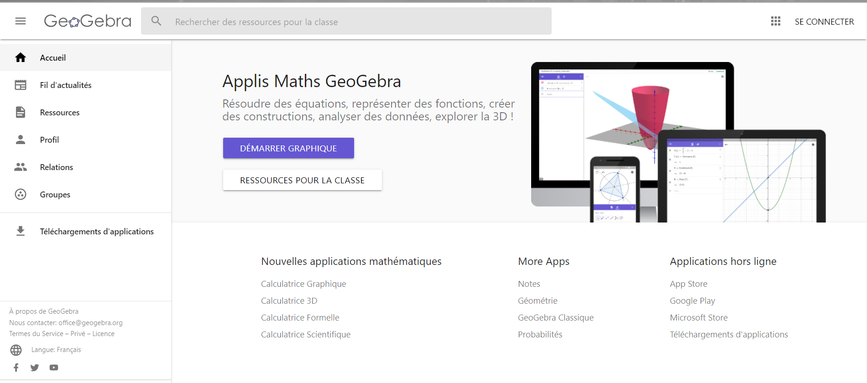
GeoGebra.org

Slide 5
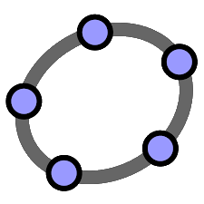
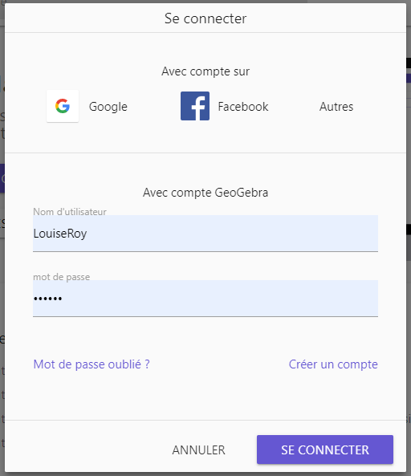
Création d’un compte
GeoGebra.org
Avoir un compte permet de:
Sauvegarder ses réalisations en ligne
S’abonner à d’autres rédacteurs
Avoir des abonnés
Conserver des favoris
Créer des activités, des livrets et des groupes
Diffuser ou partager
Collaborer
Organiser ses réalisations
Livret de formation: https://www.geogebra.org/m/n9afhngr
Notes:
GeoGebra est un logiciel libre basé sur JavaScript et HTML5. Des développeurs peuvent travailler sur le code. Il est fonctionnel sur toutes les plateformes. Pour trouver la formation, chercher Louise Roy.

Slide 6
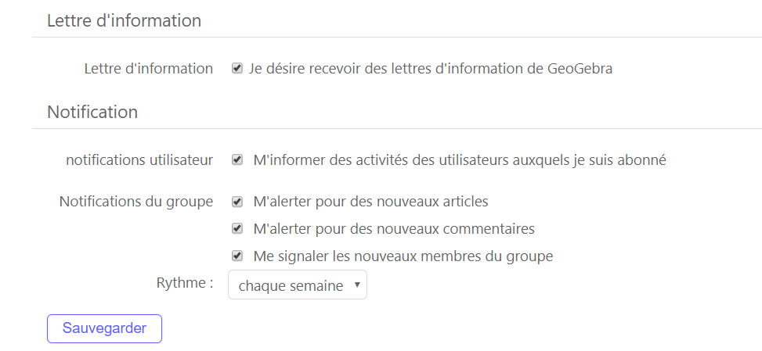
Le profil
Personnalisation avec une photo et un bandeau
Configuration des notifications

Slide 7
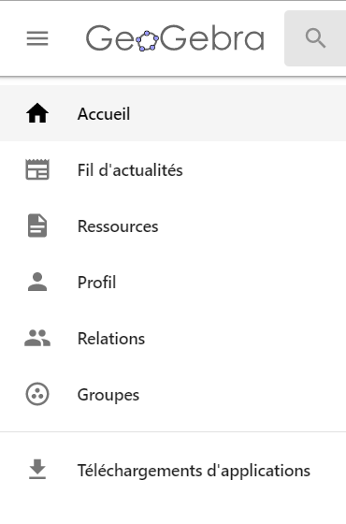
Le menu
Affichage (ou pas) du menu
Nouvelles de vos abonnés

Slide 8
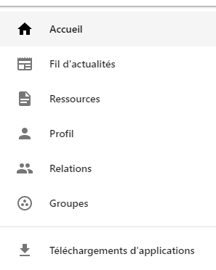
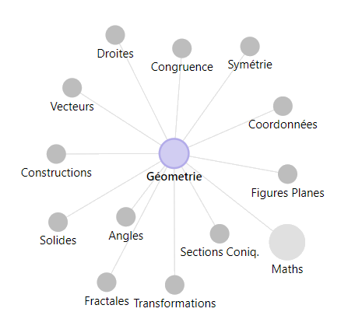
Les ressources
Chercher par mot-clé
Explorer par thème
Notes:
On peut également utiliser la recherche par mots-clés

Slide 9
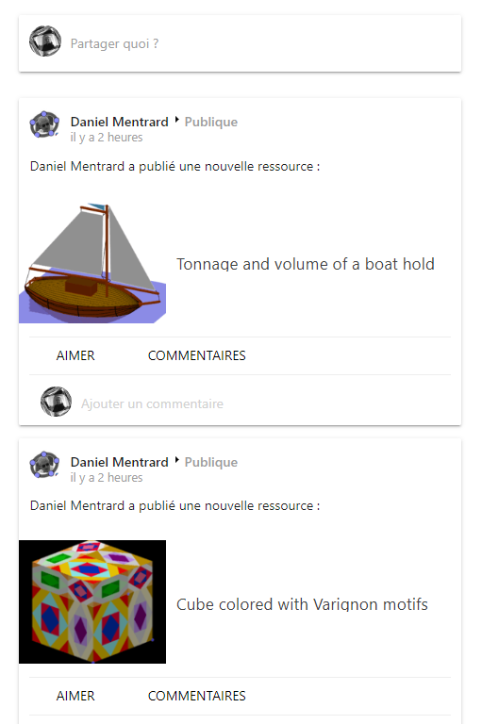
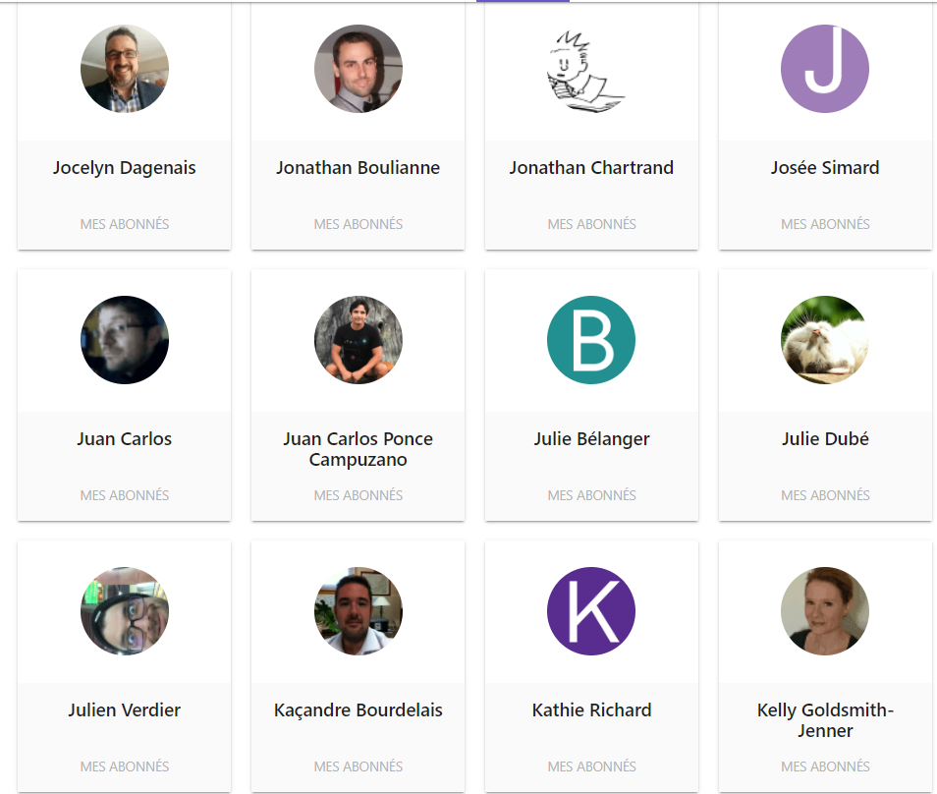
Fil d’actualités et relations
S’abonner à des rédacteurs inspirant et partager;
Se créer un réseau d’échange;
Consulter le fil d’actualités et les notifications, commenter et faire des découvertes.

Slide 10
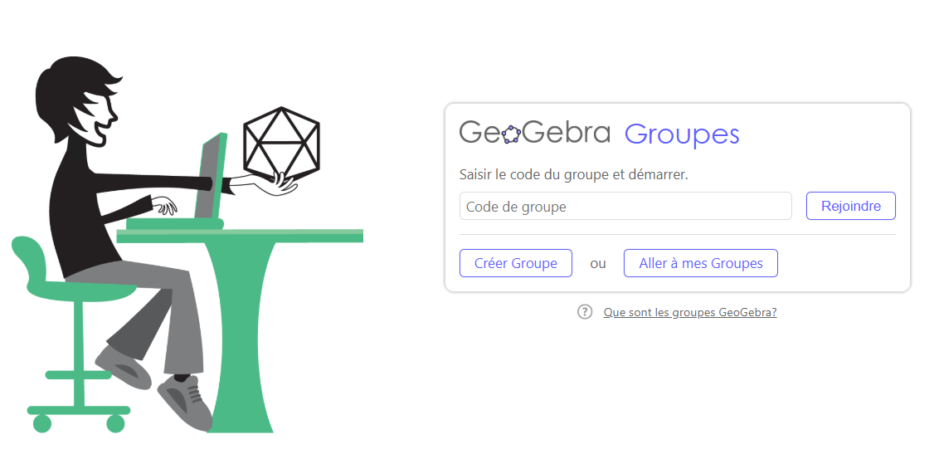
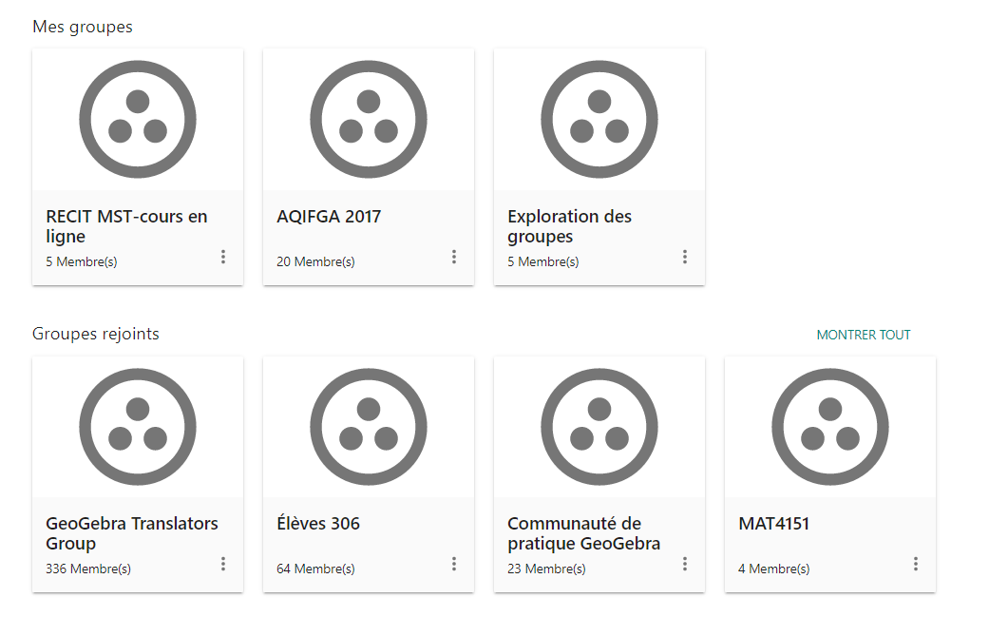
Les groupes
Partager des ressources avec les élèves
Travailler en équipe avec des collègues
FT6VG

Slide 11
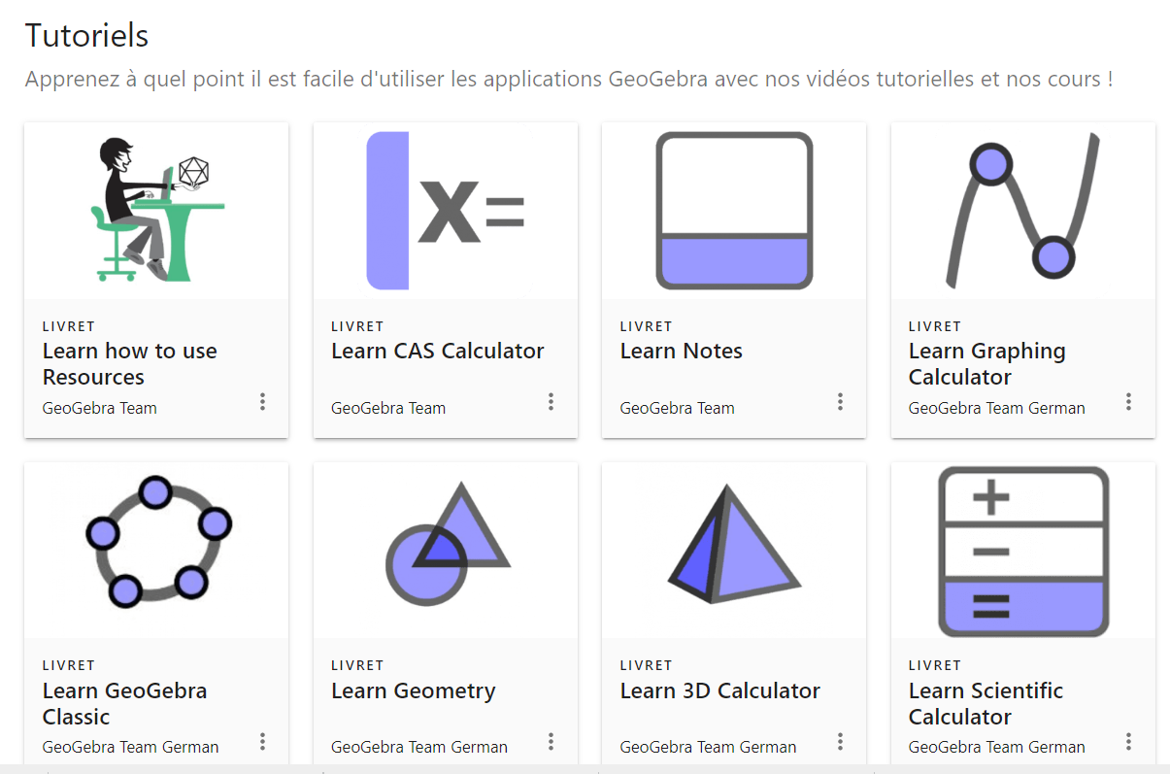
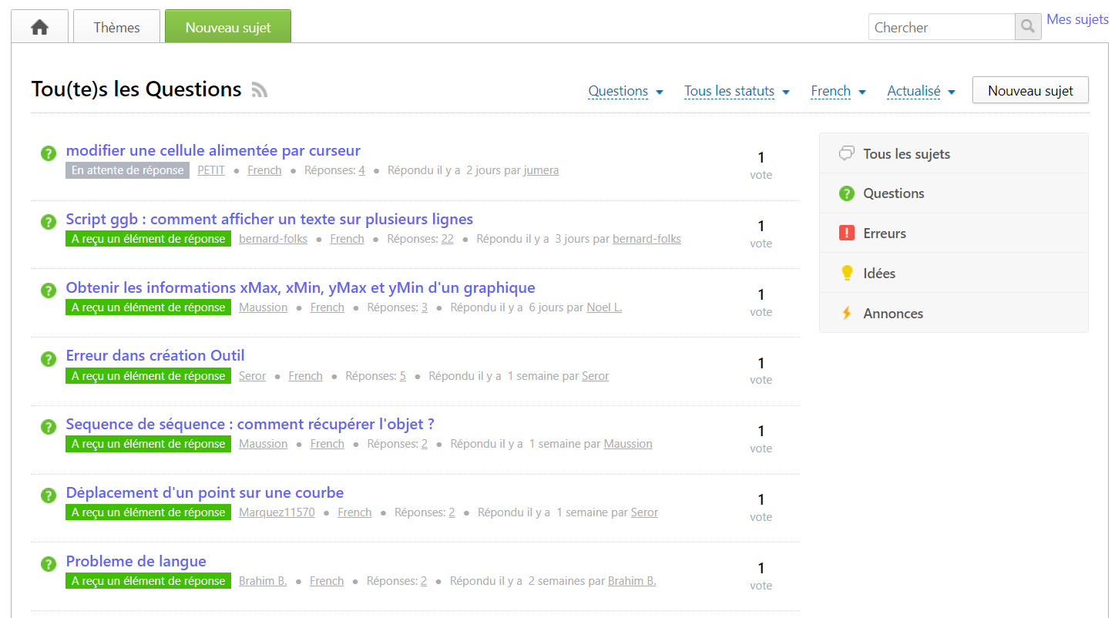
Autres ressources
Les tutoriels
Les forums
Notes:
Les tutoriels sont en cours de traduction en français, les forums en français sont très actifs.

Slide 12
Les applications
Survol des principales fonctions
Notes:
Voir les particularités des différentes applications

Slide 13
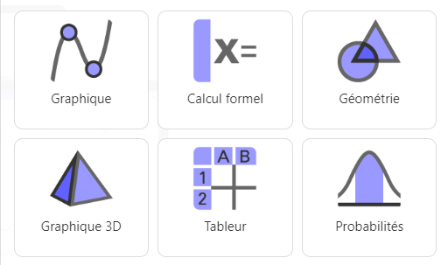
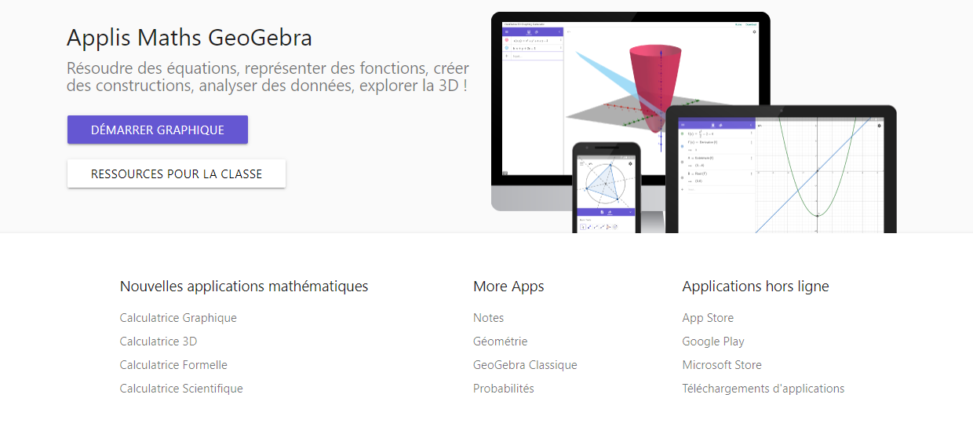
Les applications d’édition
Calculatrice Graphique
Géométrie
GeoGebra Classique
Calculatrice 3D
Calculatrice Scientifique
Calculatrice Formelle
Notes
Probabilité (postsecondaire)
Notes:
On compte actuellement 8 applications en ligne et elles sont entièrement traduites en français. Deux de ces applications sont téléchargeable soit GeoGebra classique (version 5) et la calculatrice graphique (version 6). Notez que la version Classique comprend toutes les fonctions des applications graphique et géométrie en plus d’un tableur. Dans cet atelier, nous verrons les 6 applications pertinentes pour le programme primaire-secondaire et FGA.

Slide 14
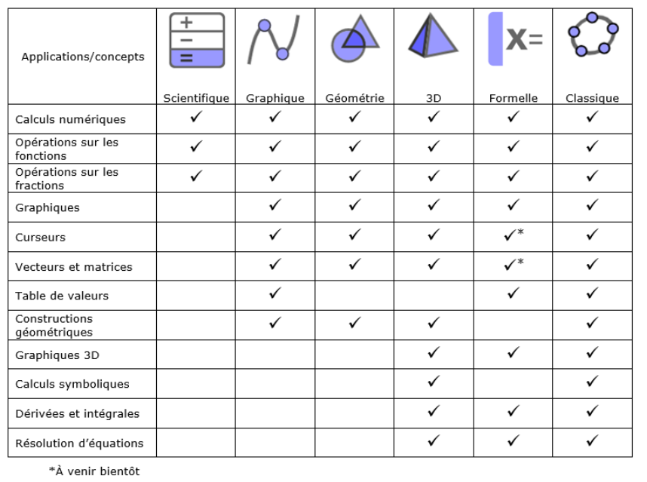
Notes:
Les six applications, également disponibles sur appareils mobiles. Les versions Graphique et Classique peuvent être téléchargées sur ordinateur pour une utilisation hors-ligne (carcéral)

Slide 15
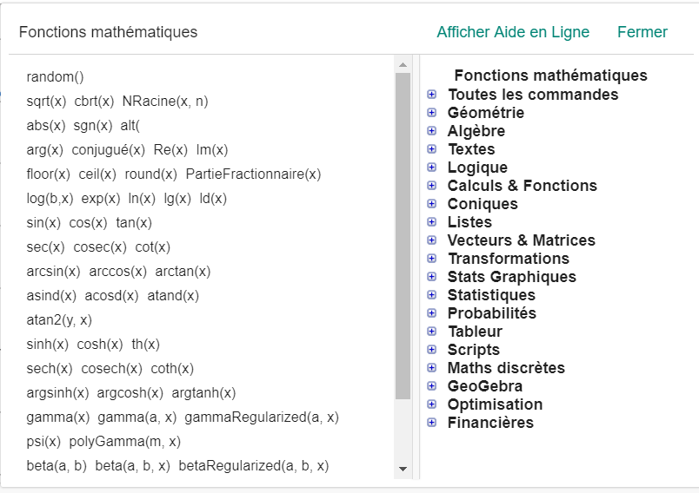
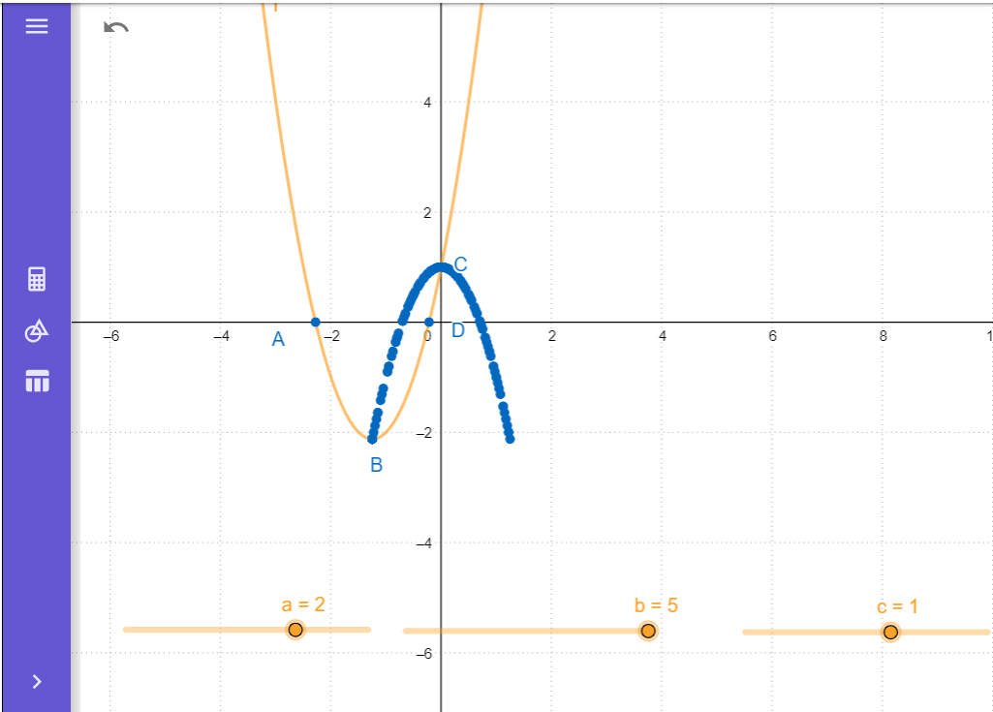
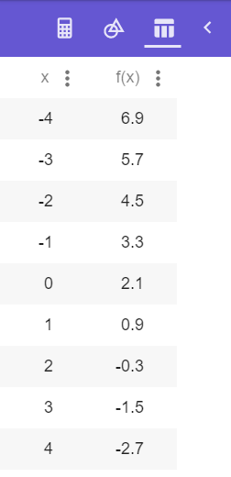
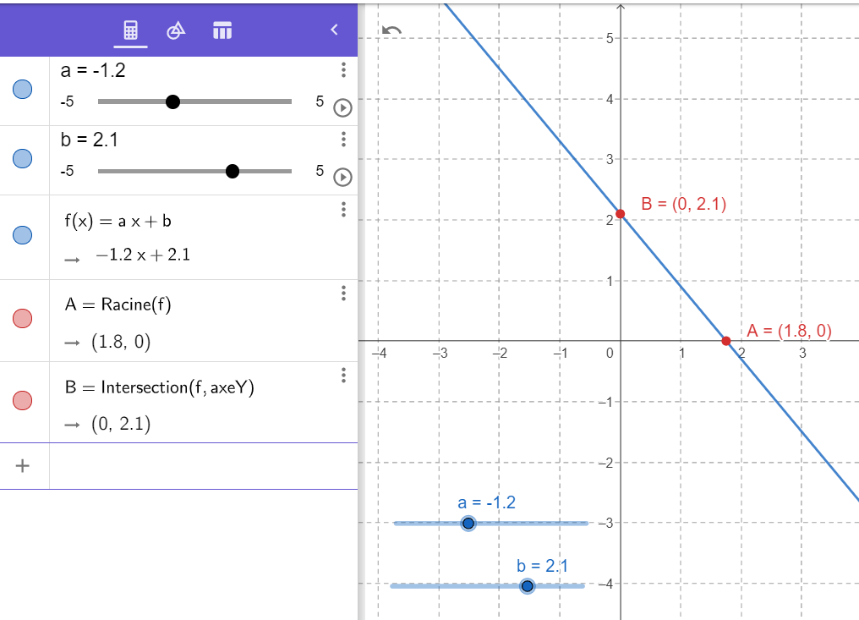
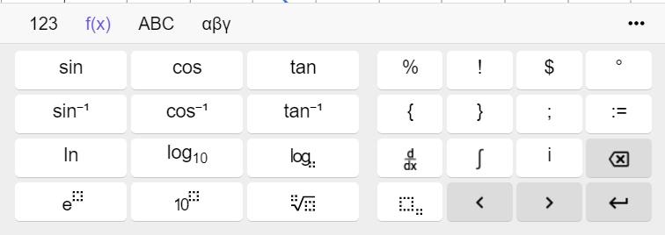
Calculatrice graphique
Conçue pour l’étude des fonctions et des relations (à partir du troisième secondaire)
Trois fenêtres, soit Algèbre, Outils et Tableau en plus de la fenêtre graphique
Quatre claviers et accès aux commandes
Notes:
Exemple avec l’écriture d’une fonction quadratique f(x)=ax^2+bx+c, ajouter les points spéciaux et le tableau des valerus, ajouter une droite parallèle à l’axe des ordonnées et passant par le sommet, ajouter la trace du sommet

Slide 16
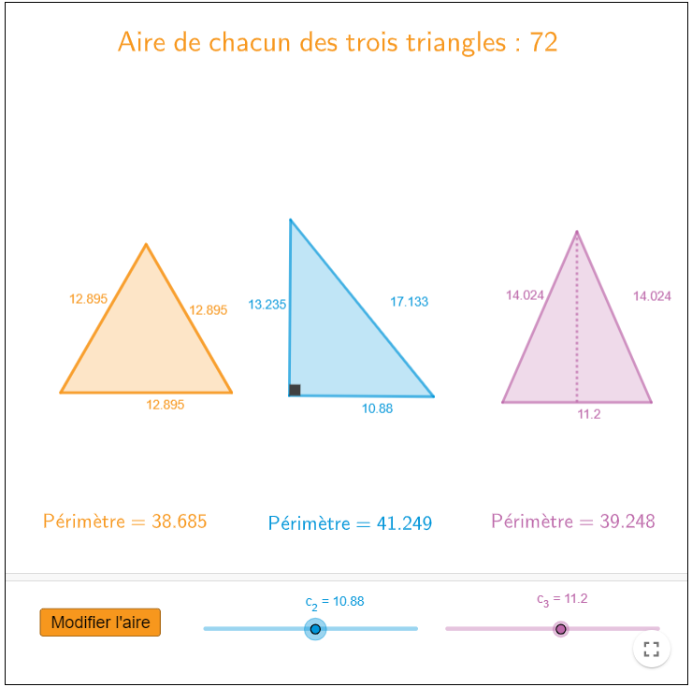
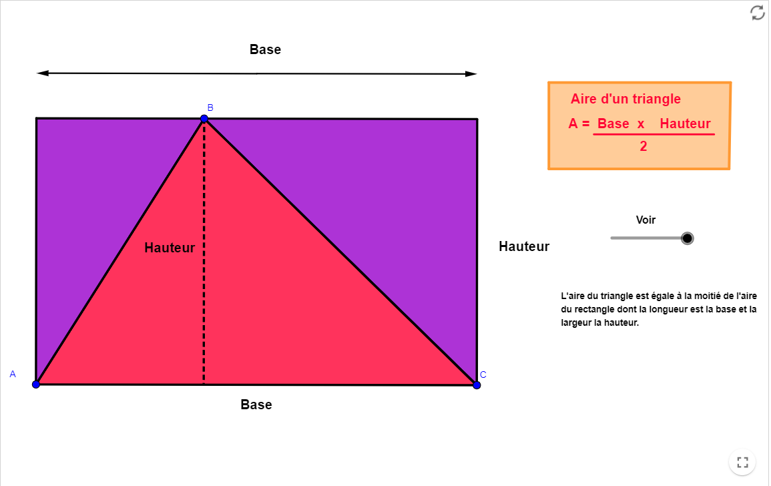
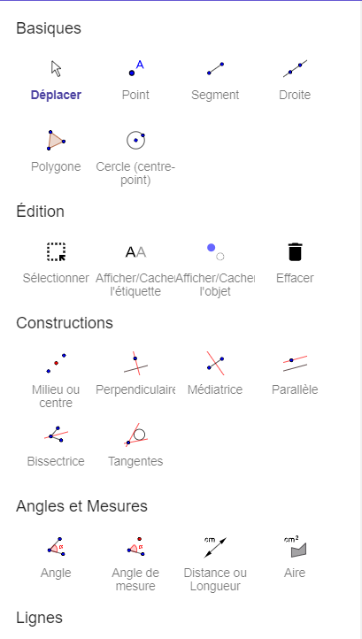
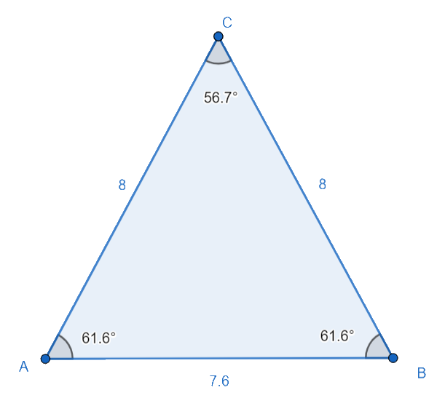
Géométrie
Pertinent dès le primaire (présecondaire)
Deux fenêtres, soit Algèbre et Outils en plus de la fenêtre graphique
Fenêtre graphique sans axe ni grille en affichage par défaut, (peut être configurée)
Accès aux claviers et aux commandes
Notes:
Étude de la géométrie (figures planes), des transformations, de la relation de Pythagore, etc.

Slide 17
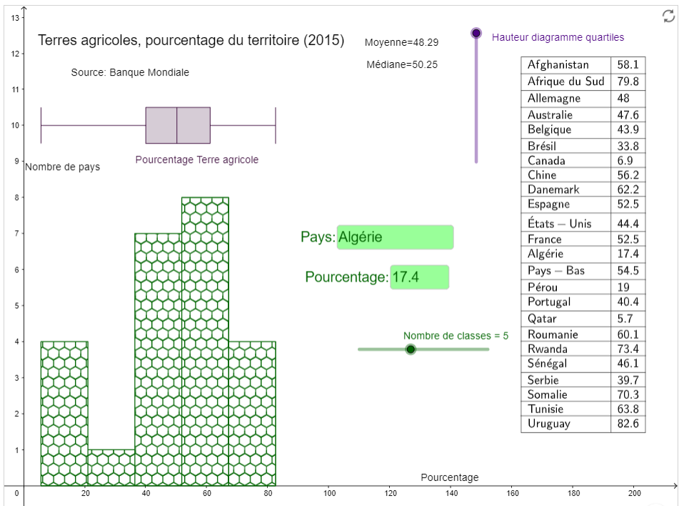
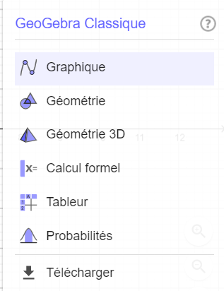
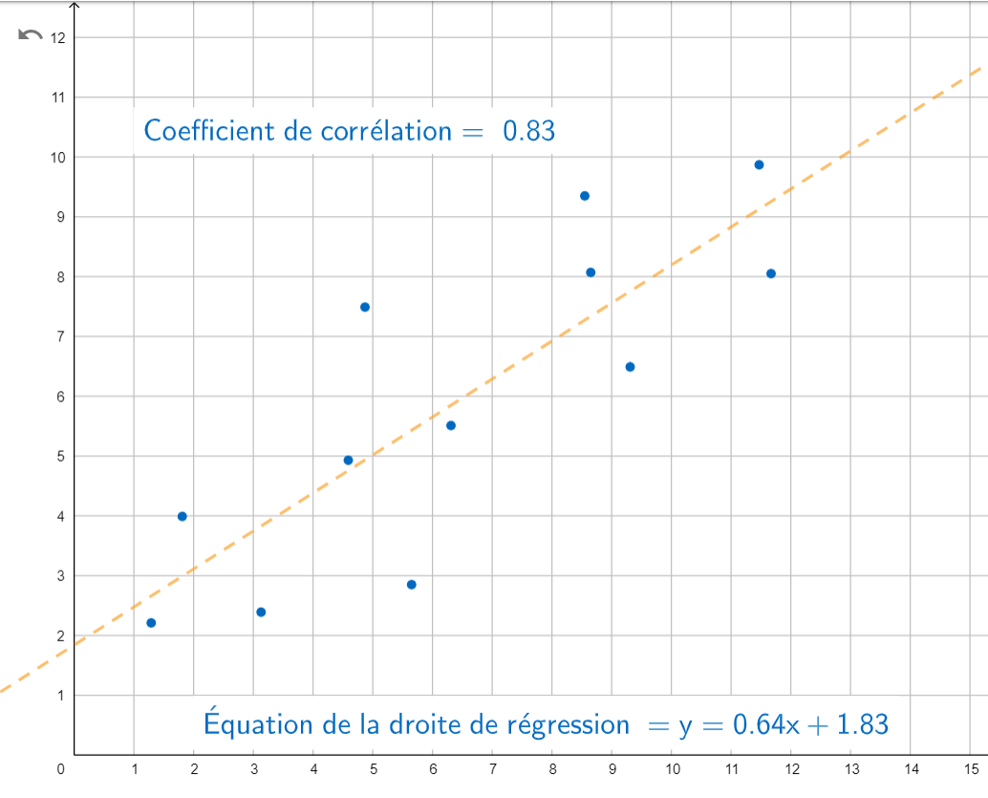
GeoGebra Classique
L’application la plus complète
Plusieurs fenêtres disponibles dont la fenêtre algèbre, un champ de saisie, le tableur, deux fenêtres graphiques et une fenêtre 3D
Barre d’outils configurable
Version généralement installée sur les ordinateurs (version 5 ou 6)
Application utilisée dans le logiciel SMART Notebook
Notes:
Faire exemple avec construction d’un graphique diagramme de quartiles. Entrer une douzaine de données, faire le diagramme de quartiles, faire une liste, calculer la moyenne et l’écart-type. Montrer la barre d’outils personnalisée et dire qu’elle peut être configurée.
Les versions 5 et 6 installées sur l’ordinateur comprennent toutes les fonctions et le mode examen.

Slide 18
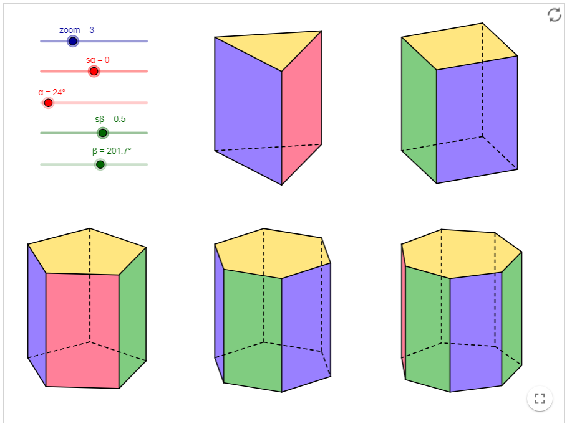
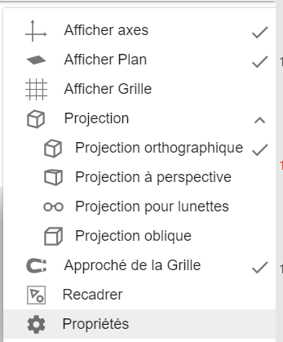
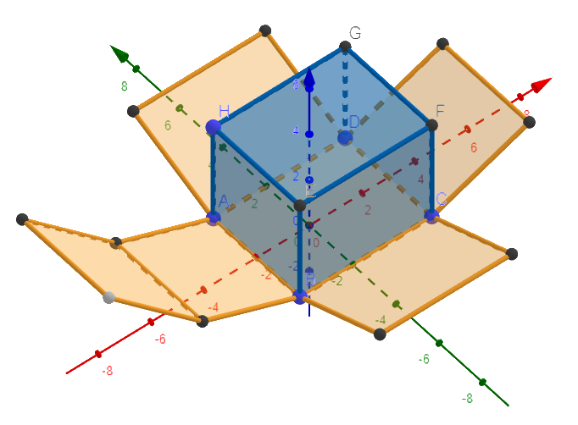
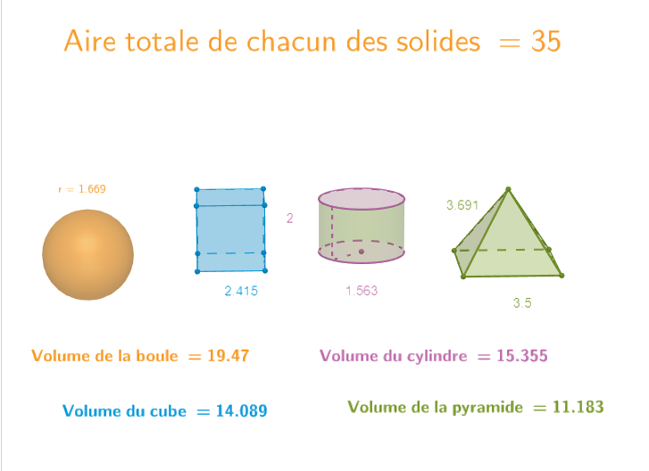
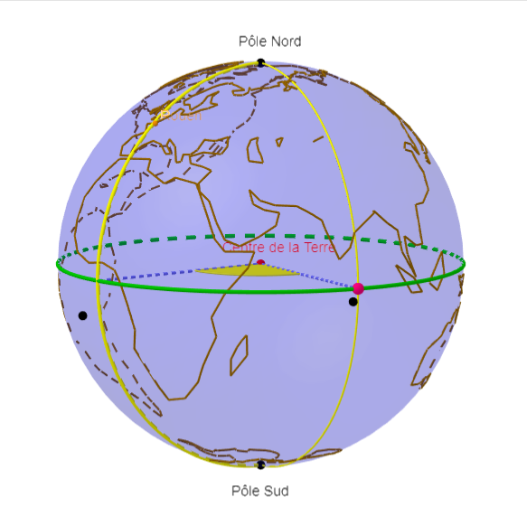
Calculatrice 3D
Deux fenêtres, Algèbre et Outils en plus de la fenêtre graphique 3D
La fenêtre graphique comprend 3 axes et peut être manipulée dans toutes les directions
Affichage avec des projections orthographiques, à perspective, pour lunettes et oblique
Outils d’extrusion et de développement (patron)
Travail sur différents plans
Calcul de l’aire totale et du volume
Exportation en format STL pour impression sur imprimante 3D
Notes:
Faire un cube, faire afficher les objets libres, dépendants et auxiliaires. Montrer les valeurs. Montrer les projections, orthographique et perspective. Faire le patron et montrer la valeur du patron. Parler des plans, intersections entre les figures, etc, pour éventuellement faire des pièces à imprimer. (Attention de retirer l’affichage des axes et de la grille, car c’est exporté avec la forme, retirer également les sommets).

Slide 19
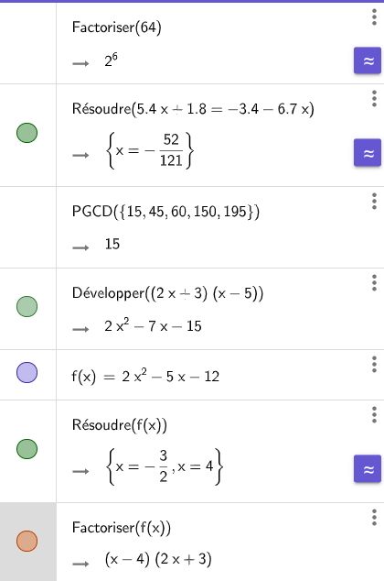
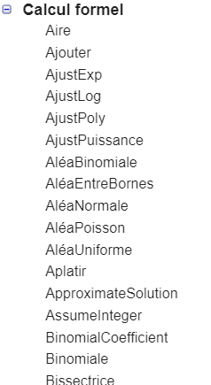
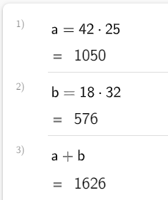
Calculatrices scientifique et formelle
Outils pertinents sur les appareils mobiles
Mode test pour les examens
On peut nommer les calculs pour réutiliser les résultats dans d’autres calculs
Nombreuses commandes supplémentaires dans la calculatrice formelle, dont la factorisation de nombres et de polynômes et la résolution d’équations
Fenêtre graphique avec la calculatrice formelle

Slide 20
Pause 10 minutes

Slide 21
Applications intégrées
SMART Notebook et Graspable Math
Notes:
Mentionner que le service national du RÉCIT MST put donner des formations mains sur les touches sur chacune des applications et vous accompagner pour produire du matériel pédagogique avec ces applications.

Slide 22
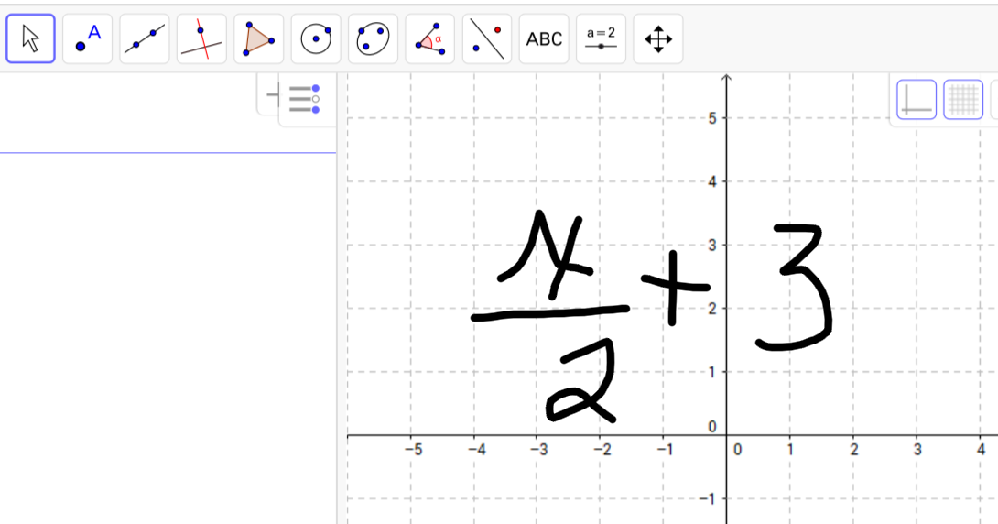
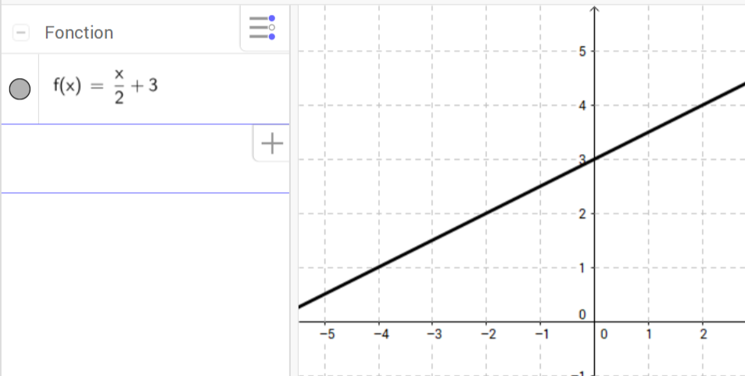
Widget GeoGebra dans SMART Notebook
Voir la vidéo
Notes:
Permet d’écrire avec le crayon et, grâce à la reconnaissance d’écriture, entrer les équations dans le champ de saisie. Reconnait également les formes géométriques.

Slide 23
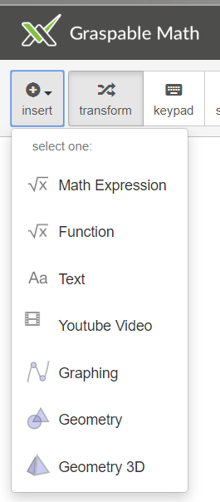
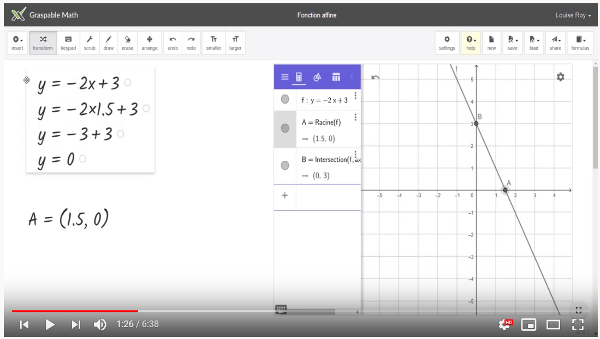
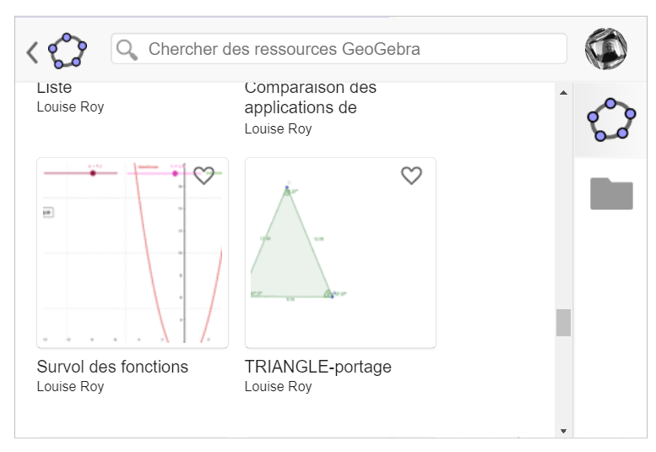
Applications dans Graspable Math
Voir la vidéo
Vous pouvez insérer des activités déjà faites
Notes:
Faire une démonstration, passe du graphique à la fenêtre Graspable et vice-versa

Slide 24
Appliquette, activité, livret et dossier
Organisation et partage
Notes:
Préparer un exemple où je pars d’une application, je l’enregistre, la retrouve dans mes activités, y ajoute une introduction et une question puis je crée un livret. Montrer ensuite comment je peux partager mon activité et mon livret puis comment je peux créer un dossier pour mettre mes activités et mes livrets.

Slide 25
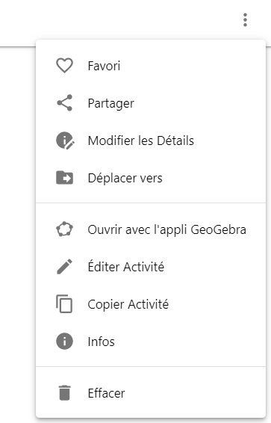
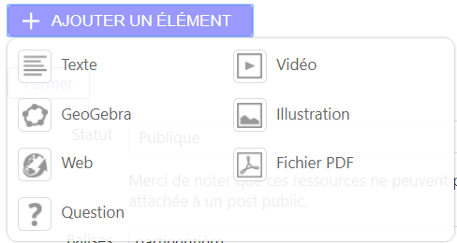
Éléments d’une activité
La sauvegarde d’une réalisation avec une application (appliquette) crée une activité qui se retrouve dans les ressources de notre compte (Ressources -> Les miennes ou en cliquant sur Profil)
On édite ensuite l’activité en cliquant sur le menu en haut à droite.
Plusieurs éléments peuvent ensuite être ajoutés pour compléter l’activité
On peut également créer une activité en cliquant sur le bouton + CRÉER

Slide 26
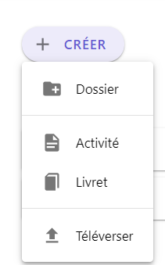
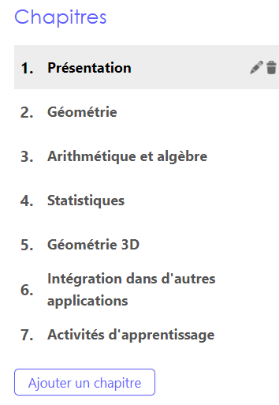
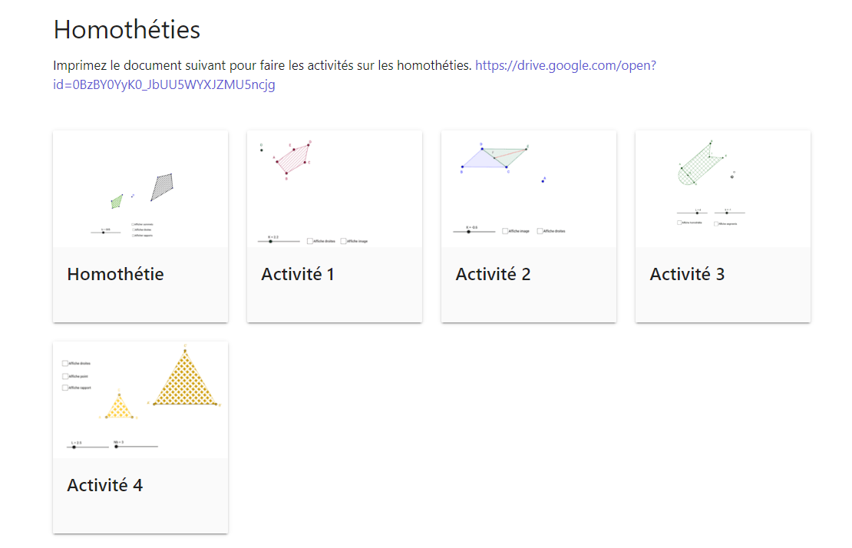
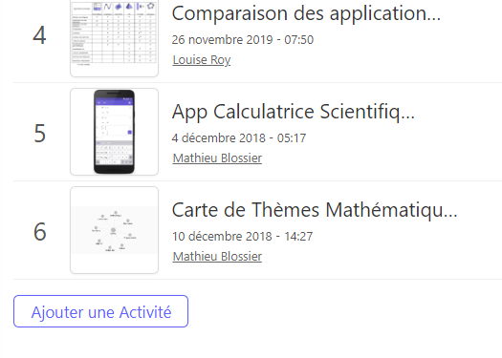
LE LIVRET
Le livret est comme un livre comprenant plusieurs chapitres et, dans chaque chapitre, plusieurs activités
Vous pouvez y ajouter vos propres activités, mais également des activités faites par d’autres personnes
Notes:
Exemple avec le livret Présentation

Slide 27
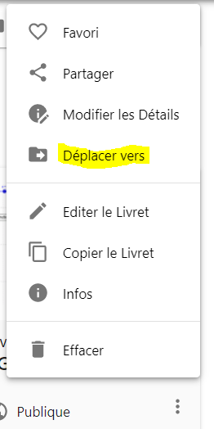
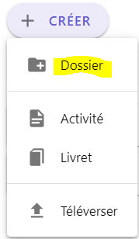
LES DOSSIERS
Lorsqu’on a beaucoup d’activités et de livrets, ça devient pertinent de les classer dans des dossiers.
On crée un dossier de la même façon qu’un livret et on le nomme.
On déplace les activités et les livrets dans le dossier ou on sélectionne Déplacer vers dans le menu des activités et des livrets.
On peut créer des sous-dossiers.
Les dossiers ne peuvent être partagés

Slide 28
Les outils de partage
Activités libres de droits

Slide 29
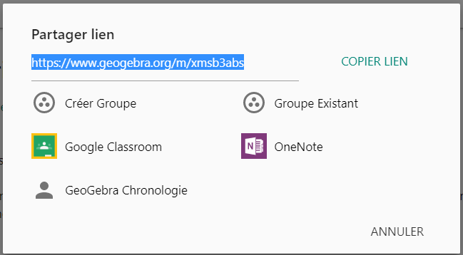
Privé, partagé, publique
Lors de sa création, l’activité peut être privée ou partagée
Une activité ayant le statut Partagée peut l’être de différentes façons
Une activité partagée peut ensuite être publiée en l’indexant
Un livret peut aussi être partagé et publié (les activités du livret doivent être partagées ou publiques pour apparaitre dans le livret public)
Notes:
Lorsqu’on fait une copie d’une activité partagée, on ne peut la rendre publique. Ne prenez pas le lien dans la barre d’adresse pour partager si vous être connecté à votre compte.
Voir le code d’intégration dans Infos.

Slide 30
La licence de partage
On peut copier une activité faite par une autre personne; le nom de l’auteur initial est conservé
On peut télécharger une activité sur notre ordinateur, mais on doit respecter les droits

Slide 31
Pour aller plus loin
Démonstrations
Notes:
S’il reste du temps

Slide 32
Observation des transformations
Démonstration avec l’appli Géométrie
Construire un polygone quelconque
Ajouter un point
Ajouter un curseur
Créer l’homothétie du polygone
Animer le curseur
Notes:
Faire une homothétie

Slide 33
Étude des fonctions
Démonstration avec l’appli Calculatrice graphique
Écrire une équation du cercle avec les paramètres h, k et r
Afficher les curseurs et les animer
Ajouter une droite tangente au cercle
Afficher les pentes
Notes:
Faire une tangente à un cercle

Slide 34
Quelques liens
Présentation de GeoGebra.org
L’édition avec GeoGebra
MAT-2102 (Isométrie et homothétie)
Troisième secondaire
Virage numérique au CCR (solides deuxième secondaire et relations entre quantités quatrième secondaire)
Notes:
Livrets à partagés, principalement faits pour la FGA, mais activités pertinentes pour le secteur des jeunes.

Slide 35
En conclusion
Explorez, créez et partagez
Développez votre réseau (abonnez-vous à https://www.geogebra.org/u/louiseroy)
Expérimentez en classe avec vos élèves
Badges
Évaluation

Slide 36
POUR OBTENIR UN BADGE DE PARTICIPATION
1
Allez à campus.recit.qc.ca
1
2
2
Ouvrez la page de connexion
Connectez-vous ou
Créez un nouveau compte
3
Inscrivez-vous au webinaire du 15 janvier 2020
(AUTOFORMATIONS : section Évènements)
4
3a
3b
4
5
Demandez le badge désiré dans la section du webinaire

Slide 37
Rendez-vous virtuel
15 janvier 2020 dès 9h
6
ateliers gratuits
en ligne
Formulaire de rétroaction
https://monurl.ca/rdv15jan

